Slide 1
Syndrom DiGeorge
A. Mrkvičková, K. Pernicová, R. Řezáč, S. Schniererová, D. Šabatová

Slide 2
DGS
též velokardiofaciální syndrom ,
patří mezi takzvané mikrodeleční syndromy či syndromy genů naléhajících na sebe,
byl popsán v roce 1968 dětským endokrinologem Angelo DiGeorgem,
prevalence: 1:4000.

Slide 3
Etiologie a patogeneze
Nejčastější příčinou je delece na dlouhém raménku 22. chromozomu (úsek 22q11, přítomná u 90 % pacientů. )
Vědci předpokládají, že ztráta určitého genu na chromozomu 22 – T-BOX 1 genu (TBX1) – tedy specifického transkripčního faktoru, je zodpovědná za některé charakteristické znaky (např. defekty srdce).

Slide 4
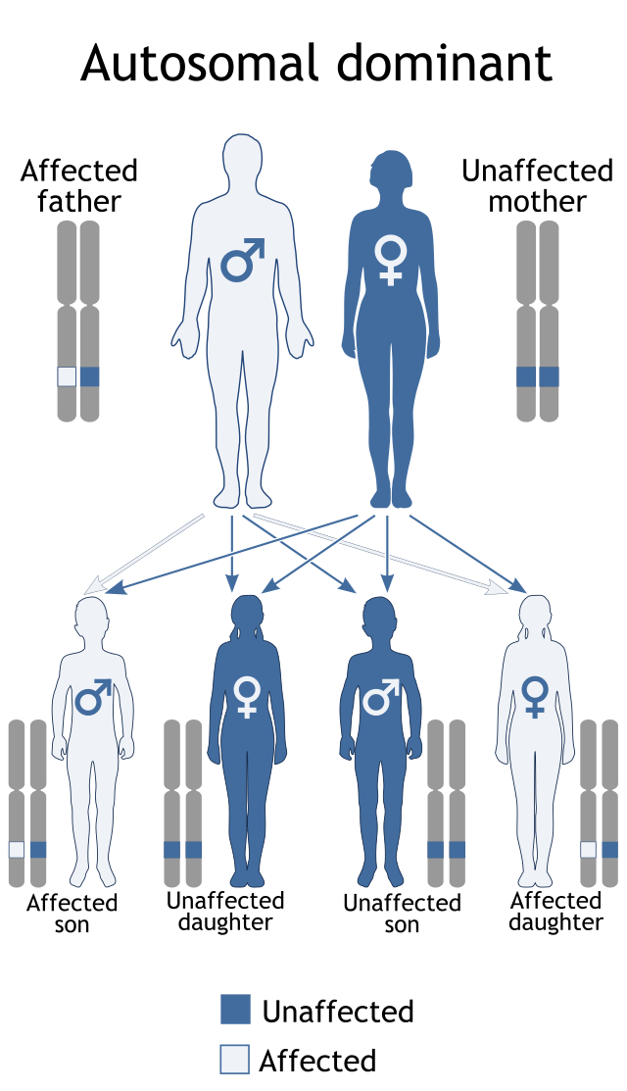
Pro DiGeorgův syndrom je nejtypičtější delece úseku 22q11.2
Syndrom se vyskytuje většinou sporadicky
Pro potomky pacienta je riziko opakování 50% - AD dědičnost

Slide 5
Vzhledem k podobným fenotypovým projevům (obecně velokardiofaciální anomálie) a stejné deleci jsou v poslední době DiGeorgův, Shprintzenův a Takaův syndrom řazeny pod označení CATCH 22 :
Cardiac Abnormality (especially tetralogy of Fallot)
Abnormal facies
Thymic aplasia (T cell deficit)
Cleft palate
Hypocalcemia/Hypoparathyroidism.

Slide 7
Klinický obraz
Předpokládá se, že delece na 22. chromozomu způsobuje poruchy v migraci buněk neurální lišty.
Dochází k poruše vývoje třetí a čtvrté žaberní výchlipky, jejímž následkem je omezený vývoj (až úplná absence) brzlíku a příštítných tělísek. Narušen může být i vývoj štítné žlázy.
Typické jsou rovněž vrozené vady srdce a velkých cév a různé abnormality v obličejové krajině včetně rozštěpů (například patra).
Relativně častá je i mentální retardace.

Slide 8
Postižení je variabilní a jeho závažnosti je úměrný deficit T-lymfocytů, které jsou přítomny pouze v nízkých hladinách a v některých případech T-lymfocyty zcela chybí.
Redukovány jsou i orgánové thymodependentní oblasti jako parakortikální zóny lymfatických uzlin.
Deficit T-lymfocytů má sklon se s věkem normalizovat a okolo 5 let věku mohou T lymfocyty dosáhnout normálních hodnot.
Mimo poruchy imunity a náchylností především k některým virovým a mykotickým infekcím se syndrom vyznačuje i hypokalcémií (kvůli nepřítomnosti parathormonu z příštitných tělísek) a případnou tetanií.
Nemoc doprovází hypothyroidismus, hypoparathyroidismus, trombocytopenie.

Slide 9
Diagnostika
klinické vyšetření – celkové vyšetření pacienta, echokardiografie, RTG vyšetření
genetické vyšetření – detekce delece 22 q (pomocí metod FISH, MLPA, CGH, aCGH )
fetální echokardiografie
prenatální diagnostika – prenatální screening může zachytit pouze podezření při detekci srdeční vady u plodu, jinak musí být vyšetření cílené

Slide 10
Terapie
léčba je symptomatická,
v těžších případech je možnost transplantace kostní dřeně s periferními lymfocyty či transplantát z kultivované thymové tkáně,
obličejové a srdeční vady je možno řešit chirurgickou cestou.

Slide 11
Zdroje:
BARTŮŇKOVÁ, Jiřina. Imunodeficience. 1. vyd. Praha : Grada, 2002. ISBN 80-247-0244-4.
Wikipedie.cz, wikipedie.org.
www.orpha.net

Slide 12
Fish analýza DiGeorge syndromu

Slide 13
Děkujeme za pozornost ☺

